Slide 1
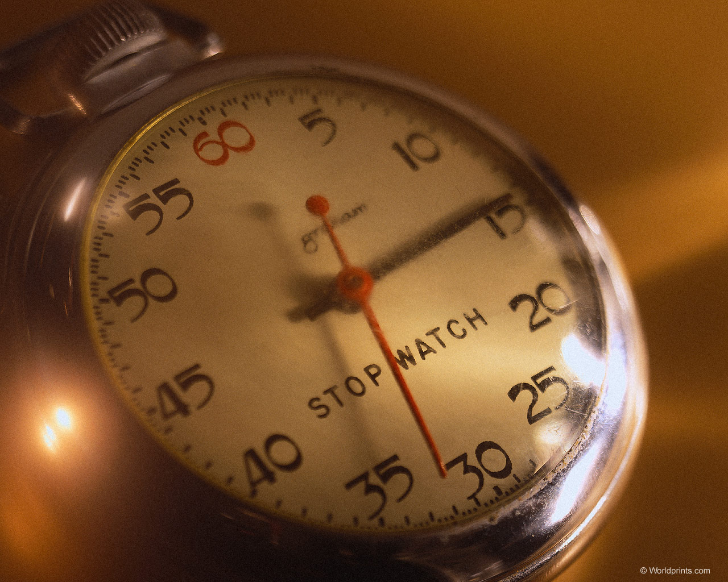
Лекция. Содержание врачебного контроля в физической культуре и спорте
Вопросы:
1. Организационно-методические основы врачебного контроля
Методы функциональных исследований.
Нагрузочное тестирование. Классификация функциональных проб.
Оценка состояния основных функций организма
Биоритмологический контроль функционального состояния организма
Литература:
1. Спортивная медицина / под ред. А.В. Крапмана. –М.: Физкультура и спорт, 1987. – 256 с.
2. Детская спортивная медицина / Под ред. С.Б. Тихвинского, С.В. Хрущева. –М.: Медицина. -1991. -560 с.
3. Врачебный контроль и фармакотерапия в физкультуре и спорте, механизмы регуляции функциональных систем / Под ред. В.А. Княжева, С.И. Матаева. –М.: «КРУК», 2000. -184 с.

Slide 2
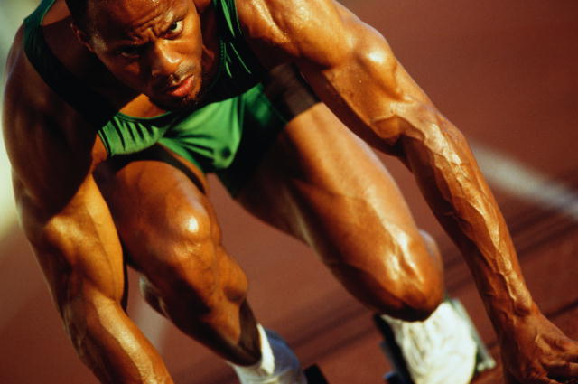
1. Организационно-методические основы врачебного контроля
Врачебно-педагогический контроль – совместные наблюдение врача и тренера (преподавателя) непосредственно в процессе учебных, тренировочных занятий, во время спортивных сборов и соревнований.
Задачи ВПН
1. Диагностика состояния здоровья
2. Определение и оценка уровня физического развития
3. Определение функционального состояния ведущих систем жизнеобеспечения
4. Назначение необходимых лечебно профилактических мероприятий, средств восстановления, рационального режима питания, личной гигиены
5. Рекомендации по выбору характера занятий, режиму и методике тренировок.

Slide 3
Формы врачебного контроля
Оперативные ВПН (срочный тренировочный эффект)
Текущие ВПН (отставленный тренировочный эффект)
Этапные ВПН (кумулятивный тренировочный эффект)

Slide 4
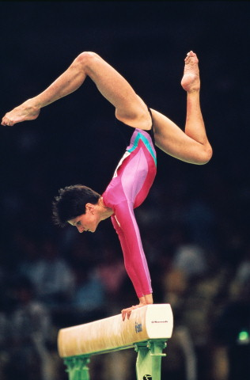
Формы врачебного контроля
По задачам и организации ВПН делятся на:
- первичные (до начала занятий, сезона);
- повторные (проводятся периодически 2-4 раза в год);
дополнительные (перед возобновлением занятий после вынужденных перерывов, при появлении признаков перетренировки и перенапряжения).

Slide 5
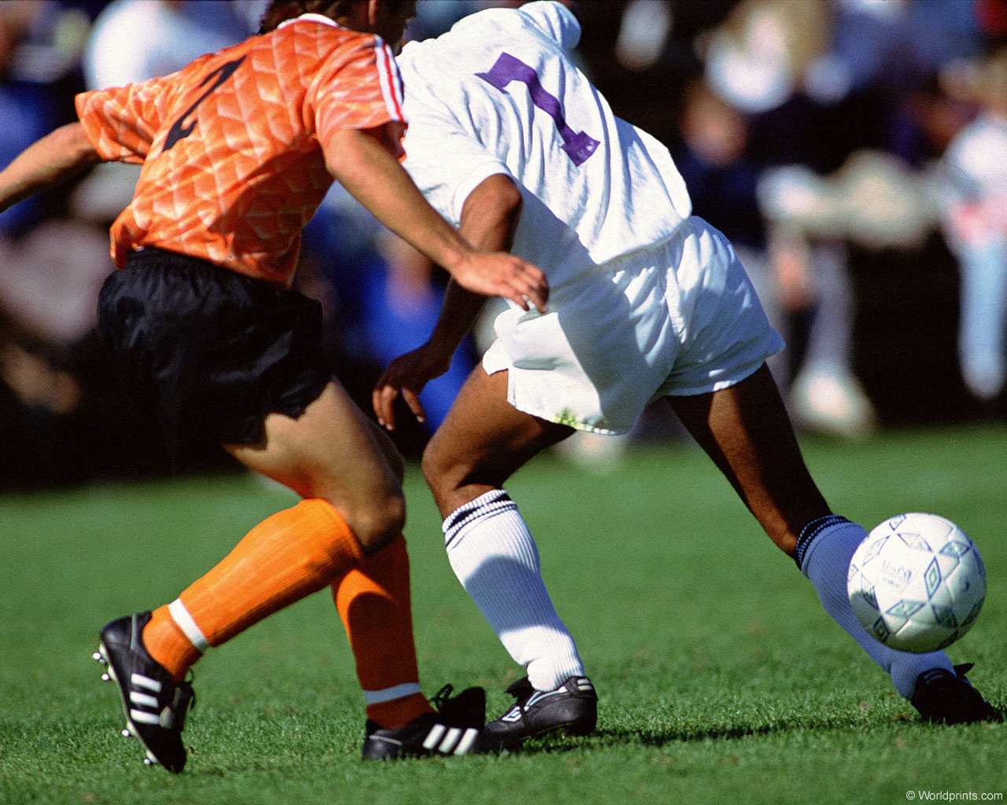
Основой эффективности врачебного контроля являются правильно организованная система наблюдений, которая складывается из комплексного обследования, текущих наблюдений и обследований непосредственно во время тренировочных занятий
Содержание методики комплексного обследования:
анамнез (общий, спортивный);
исследование и оценка физического развития;
общий врачебный осмотр и физикальное обследование;
рентгеноскопия грудной клетки;
клинический анализ крови, мочи;
функциональное исследование основных систем, обеспечивающих физическую работоспособность;
функциональные пробы.

Slide 6
Методы функциональных исследований
ПРОСТЫЕ
анамнез;
соматоскопия;
пальпация;
перкуссия;
аускультация, и др.
ИНСТРУМЕНТАЛЬНЫЕ
антропометрия;
спирометрия;
спирография;
пневмотахометрия;
динамометрия;
калиперометрия,и др.
СЛОЖНЫЕ
электрофизиологические;
биохимические;
фармакологические;
рентгенологические;
радионуклидные, и др.

Slide 7
Выбор методов функциональных исследований
Специфика мышечной деятельности:
1. Выносливость (ЭМГ,
поликардиография, определение
МВЛ, ЖЕЛ, биохимический анализ
крови, мочи, и др.).
2. Скоростно-силовые качества
(миотонометрия, проба Ромберга,
пальценосовая проба, треморография,
и др.).
3. Игровые виды деятельности
(исследование остроты и поля зрения,
оценка латентных периодов простой и
сложной двигательной реакции, и др.).
Выявленные отклонения в состоянии здоровья:
аритмия, ангина – электрокардиография;
гипертоническая болезнь – механокардиография;
пиелонефефрит – биохимический анализ крови;
сосудистые заболевания – реовазография
легочные заболевания – спирография, пневмотахометрия

Slide 8
Цели и задачи функциональных исследований
1. Определение подготовленности к занятиям тем или иным видом физических упражнений (проблема допуска);
2. Экспертиза профессиональной пригодности;
3. Оценка функционального состояния ведущих систем жизнеобеспечения (сердечно-сосудистой, дыхательной, нервной, мышечной и т.д.);
4. Оценка эффективности оздоровительных, тренировочных и реабилитационных программ;
5. Оценка биологического возраста занимающихся.

Slide 9
2. Нагрузочное тестирование. Классификация функциональных проб.
Требования, предъявляемые
к тестам:
Возможность количественного измерения нагрузок;
Участие в работе не менее 2/3 мышечной массы (МПК не менее 60%);
Точная воспроизводимость при повторном тестировании (стабильность);
Безопасность и доступность теста для детей и подростков;
Стандартность условий проведения тестов.
стабильность
(воспроизводимость)
аутентичность
объективность
валидность
(информативность

Slide 10
Классификация функциональных проб
1. По характеру возмущающего воздействия:
- физические нагрузки,
- перемена положения тела,
- задержка дыхания,
- натуживание, и др.
2. По типу регистрируемых показателей:
- дыхательной системы,
- органов кровообращения,
- нервной системы,
- органов выделения и др.
3. По интенсивности применяемых нагрузок:
- максимальные,
- субмаксимальные.
4. По порядку предъявления нагрузки:
непрерывная нагрузка равномерной
интенсивности;
- ступенеобразно повышающаяся нагрузка с интервалами отдыха после каждой ступени;
непрерывная работа равномерно
повышающейся мощности;
непрерывная ступенеобразно повышающая
нагрузка без интервалов отдыха при которой
кардиореспираторные показатели достигают
устойчивого состояния на каждой ступени, за
исключением последней.
5. По периоду регистрации выходного сигнала:
- непосредственно во время воздействия,
- сразу после него,
спустя I, 2, 3 и т. д. мин.
6. По характеру предлагаемой нагрузки:
- одномоментные;
- двухмоментные;
- трехмоментные.

Slide 11
3. Оценка состояния основных функций организма
ЦНС и автономная нервная система:
-ортоклиностатическая проба,
-рефлекс Ашнера,
-проба Воячека,
-проба Ромберга,
-пальценосовая проба,
-теппинг-тест,
-проба Яроцкого,
-проба Крэмптона,
-кинестетическая проба.
Система внешнего
дыхания:
- пневмотахометрия,
- спирография,
- спирометрия,
- пробы Штанге, Генчи,
- проба Серкина,
- проба Розенталя,
- проба Шафрановского
Комплексная оценка:
а) одномоментные (пробы
ЦГИФК, Мартинэ, Ковдина,
ЛНИИФК; Дешина-Котова);
б) двухмоментные (пробы
Коробова, Серкина, Пашона-
Мартине, PWC170);
в) трехоментные (пробы
Летунова, Кверга,
Скибинской, определение
коэффициента выносливости,
артериального давления).

Slide 12
Методика проведения функциональных проб по Г.М. Куколевскому
Отдых (анамнез, наложение манжеты, и т.д.).
Измерение фоновых показателей ЧСС, АД, и др.
Выполнение функциональной пробы с соблюдением всех методических требований
Измерение посленагрузочных показателей (в первые 10 с –ЧСС; в последующие 50 с – АД
Измерение показателей в восстановительном периоде (3, 5, 10 мин и т.д.).

Slide 13
Оценка эффективности выполнения функциональной пробы
Показатель качества реакции (по Б.П. Кушелевскому)
ПКР = (ПД2-ПД1)/(ЧСС2-ЧСС1),
где ПД1 - пульсовое давление до нагрузки; ПД2 - пульсовое давление после; нагрузки;
ЧСС1 – частота сердечных сокращений до нагрузки;
ЧСС2 - частота сердечных сокращений после нагрузки.
В норме ПКР = 0,5-1, отклонение в ту
или иную сторону свидетельствует об
ухудшении функционального состояния
системы кровообращения.
Среднее динамической давление
(по Хикэму)
СДД = ДАД + (ПД/3),
где СДД – самый стабильный показатель артериального давления;
ДАД – диастолическое артериальное давление;
ПД – пульсовое давление;
У здоровых людей после умеренных
физических нагрузок СДД изменяется не
более чем на 3-5 мм.рт.ст. Неспособность
организма удерживать СДД при
физической нагрузке является одним из
ранних признаков нарушения
кровообращения.

Slide 14
нормо-
тонический
гипер-
тонический
гипо-
тонический
Типы реакции
ССС на
дозированную
физическую
нагрузку
дистонический
ступенчатый

Slide 15
Функциональный контроль при детских церебральных параличах (по К.А. Семеновой, 1999)
Нулевой уровень. Пациент не в состоянии самостоятельно удерживать позу сидя, стоя, поворачиваться в положении лежа, ползать, плохо удерживает голову. Активные движения верхних конечностей сохранены в минимальном объеме. Сохраняется влияние тонических рефлексов (всех или большинства). Отмечается выраженная дизартрия или анартрия. Интеллект резко снижен.
I уровень. Больной передвигается с посторонней помощью (подуровень Iб) или с опорой на ходунки (подуровень Ia). Самообслуживание минимальное. Способен удерживать голову, сидеть с сохранением дефектной позы с дополнительной опорой. В положении стоя позу не удерживает. Сохраняется влияние всех или части тонических рефлексов. Дизартрия различной тяжести. Интеллект снижен.
II уровень. Больной передвигается с опорой на костыли или трости (подуровень IIa) или без опоры на короткие расстояния (подуровень IIб). Характерно наличие гиперкинезов, атаксии. Имеется незначительное ограничение самообслуживания за счет патологических установок в суставах верхних конечностей. Способен сидеть с сохранением дефектной позы. Может стоять с дополнительной поддержкой. Сохраняется умеренная дизартрия. Частично сохранено влияние тонических рефлексов. Интеллект может быть нормальным или слегка сниженным.
III уровень. Характеризуется дефектной ходьбой на короткие расстояния без дополнительной опоры (подуровень IIIa) или на значительные расстояния (подуровень IIIб). Локомоторная функция рук без значительных нарушений. Самообслуживание не нарушено, однако затруднена мелкая моторика кисти. Сохраняются патологические синергии, легкая дизартрия. Интеллект нормальный или слегка сниженный.

Slide 16
Функциональный контроль при детских церебральных параличах (по К.А. Семеновой, 1999)
Основываясь на приведенной классификации
двигательного и интеллектуального развития, можно
оценить изменения состояния больного под влиянием
курса реабилитационных мероприятий по
четырехбалльной системе.
0 баллов — без изменений.
1балл — положительная динамика отдельных двигательных навыков и отдельных двигательных актов. Функциональные возможности остаются без изменений и существенного влияния на двигательный стереотип.
2 балла — положительная динамика двигательных возможностей в пределах первоначального уровня. Существенное улучшение функции ходьбы или снижение патологической симптоматики (нормализация мышечного тонуса, снижение интенсивности гиперкинезов, атаксии, улучшение осанки и т.д.).
3 балла — положительная динамика, позволяющая отнести больного к более высокому уровню по сравнению с первоначальным.

Slide 17
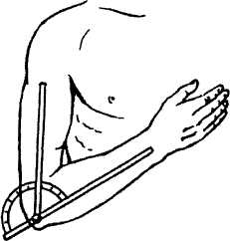
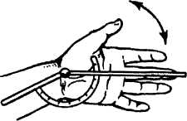
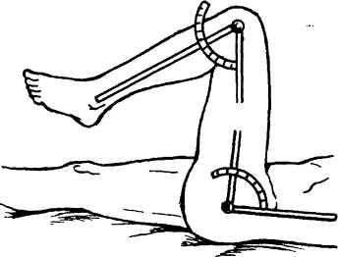
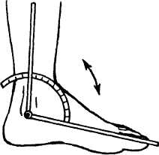
Измерение амплитуды движений в суставах верхних и нижних конечностей (по Г.С. Юмашеву)
Степень выраженности мышечного тонуса и
объем движений можно характеризовать по
шестибалльной шкале:
0 баллов — резко выражен гипертонус мышц, стойкая контрактура сустава (анкилоз), полностью отсутствуют пассивные и активные движения;
1 балл — резко выражен гипертонус мышц, контрактура сустава, определяется незначительная амплитуда при пассивных движениях с максимальным усилием;
2 балла — значительный гипертонус мышц, контрактура сустава, при пассивных движениях выполняется до 50% физиологической амплитуды движений;
3 балла — умеренный гипертонус, пассивно осуществляются движения в объеме от 50 до 70% физиологической нормы;
4 балла — незначительный гипертонус, сохранен полный объем движений в суставе, имеется небольшое увеличение сопротивления пассивным движениям;
5 баллов — физиологический тонус, соответствующий уровню непораженной конечности.
Рис. Измерение объема движений в суставах верхних конечностей (по Г.С. Юмашеву)

Slide 18
4. Биоритмологический контроль функционального состояния организма
Биоритмы - регулярное самоподдерживающееся,
автономное чередование во времени различных
биологических процессов, явлений, состояний
организма.
Классификация:
1) ультрадианные ритмы с периодом от 0,5 до 20
часов (дыхание, сердечная деятельность, фазы
быстрого и медленного сна и др.);
2) циркадианные ритмы длительностью 20-28 часов
синхронизированы со сменой дня и ночи. Это
ритмы «сон - бодрствование», суточные колебания
температуры тела, артериального давления,
работоспособности и др.;
3) инфрадианные ритмы продолжительностью свыше
суток мало изучены (ОМЦ, гибернация, колебания
гормонального спектра).
Также можно выделить мегаритмы (сезонные,
годичные, ритмы урожайности, эпидемий, стихийных бедствий и др.).
максимум
пик
акрофаза
мезор
минимум
Т, период

Slide 19
Ритмы физической работоспособности
Синхронизаторы биологических ритмов:
-социальные факторы (сон-бодрствование, режим умственной и физической деятельности, прием пищи и др.);
-сезонные изменения;
-климатические факторы (барометрическое давление, температура, содержание кислорода, влажность, освещенность, радиация, электромагнитное поле Земли);
Определение суточного хронотипа
(по Г. Хольбранту)
СХ = ЧСС/ЧД,
где ЧСС –частота сердечных сокращений, ЧД –
частота дыхания в ранние утренние часы в
положении сидя.
Оценка: <4 –вечерний («сова»); 4-5 – аритмики
(«голуби»); >5 - утренний («жаворонок»).
Рис. Физиологическая кривая динамики суточной
работоспособности по О. Графу (заштрихованная
часть - период «физиологической ноги»).

